Slide 1
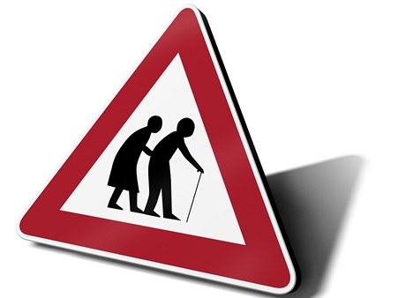
Výživa seniorů

Slide 2
Situace v ČR
současný demografický vývoj České republiky lze charakterizovat postupným stárnutím celé populace se snižováním podílu její dětské části
v současnosti žije v ČR přibližně 14 % obyvatel ve věku 65 let a více
střední délka života při narození je u mužů 77 let a u žen 82 let

Slide 3
Stáří
gerontologie
geriatrie - zvláštnosti chorob ve stáří (polymorbidita, polypragmazie)
většina tělesných a orgánových funkcí se u starších lidí postupně snižuje, a proto můžeme najít zvláštnosti v klinickém obraze jako je mikrosymptomatologie, oligosymptomatologie (popř. i monosymptomatologie), sklon k chronicitě a komplikacím nebo atypické (vzdálené) příznaky

Slide 4
Rozdělení stáří
Podle návrhu Světové zdravotnické organizace (WHO) z roku 1980 se za stáří označuje věk od 60. let (65. let).
presenium (rané stáří) – 60 až 74 let,
senium (vlastní stáří) – 75 až 89 let,
dlouhověkost (kmetství) - více jak 89 let

Slide 5
Fyziologické změny ve stáří
stárnutí je značně složitý děj, na jehož průběhu se podílí jak vnitřní faktory (genetické), tak vnější faktory (životní styl, životní prostředí)
jedná se o involuční proces, který postihuje všechny orgány a tkáně, dochází k postupnému snížení jejich funkcí a končí zánikem jedince
na některých orgánech se tyto projevy objevují již kolem 30. roku života

Slide 6
Zevní projevy stárnutí
výška – po 60. roce dochází ke snížení o 1 – 3 cm
hmotnost – dochází ke snížení, díky atrofii orgánů a úbytku celkové tělesné vody. Obezita je považována za rizikový faktor, který si většina seniorů vypěstovala již v produktivním věku
kůže – je vrásčitá, ztrácí elasticitu a dochází k úbytku podkožního tuku
vlasy – ubývá pigment (šedivění), vypadávání vlasů (alopecie)

Slide 7
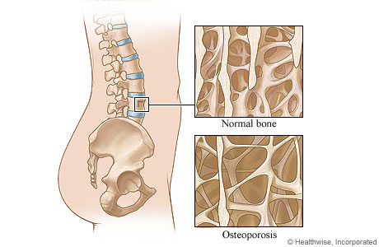
Pohybový systém
svalstvo – zmenšuje se objem
kosti a klouby – dochází k degenerativním změnám, osteoporóza

Slide 8
NS a smyslové orgány
hmat – začíná se oslabovat a zvyšuje se práh pro bolest
zrak – katarakta
sluch – nedoslýchavost (prebyacusie)
chuť – ubývá chuťových pohárků, kdy se jejich počet redukuje od 30. do 70. roku o ⅓. Změny chuti jsou často původcem malnutrice ve stáří
čich – změny kvantitativní i kvalitativní
poruchy rovnováhy – časté v důsledku degenerativních změn v oblasti vnitřního ucha
kognitivní funkce - kvalita i kapacita paměti

Slide 9
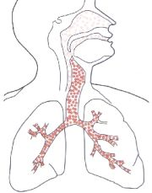
Respirační systém
snížení vitální kapacita plic kvůli výkonnosti hrudního svalstva
rovněž je snížena pružnost plicní tkáně a omezena výměna plynů v alveolech

Slide 10
Kardiovaskulární systém
typické jsou aterosklerotické změny, které mohou být buď důsledkem fyziologického procesu stárnutí, nebo může jít o výrazný patologický nález
dochází ke snížení výkonnosti srdce jako pumpy
citlivost na nepřiměřenou námahu, která může vést až k srdečnímu selhání

Slide 11
Vylučovací systém
výsledkem redukce funkčních jednotek (nefronů) s přibývajícím věkem je omezení filtrační schopnost ledvin a snížená koncentrační schopnost ledvin představuje riziko vzniku dehydratace
typicky se u starších mužů objevuje hypertrofie (zvětšení) prostaty, kdy důsledkem je časté močení (polakisurie)

Slide 12
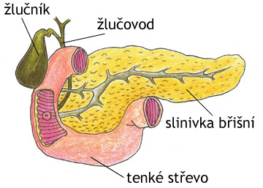
Endokrinní systém
vlivem poklesu sekrece hormonů hypofýzy, štítné žlázy a pohlavních hormonů dochází ke snížení bazálního metabolismu (téměř až o 20%)
„stařecká cukrovka“ (DM2T)

Slide 13
Gastrointestinální trakt
dutina ústní – ↓slin, choroby dásní, ztráta zubů
žaludek – omezení tvorby HCl, pokles motility
střeva – redukce klků, pokles peristaltiky
játra – náhrada jaterního parenchymu vazivovou tkání, snížení sekreci žluči
pankreas – důsledkem snížení citlivosti β- buněk dochází k poruše regulace krevního cukru
Důsledkem výše uvedených změn v GIT dochází k poruše trávení, vstřebávání a využití živin, zejména minerálních látek a lipofilních vitaminů

Slide 14
Metabolismus vody e elektrolytů
u seniorů dochází k výrazným změnám ve složení těla, jako je snížení množství celkové tělesné vody a svalové hmoty ve prospěch tukové tkáně
↓ 54 % CTV

Slide 15
Psychosociální faktory
Kromě funkčních, příp. patologických změn typické pro organismus starých lidí, mají velký význam i psychosociální faktory.
sociální izolace, osamělost, chybí podpora rodiny
omezené finanční prostředky
omezená hybnost, pohyblivost, artrózy, zhoršený zrak

Slide 16
Interakce léky a výživa
Ve stáří mnoho lidí trpí současně několika chronickými onemocněními, jako je hypertenze, diabetes mellitus nebo artrózy, a proto jsou nuceni trvale užívat léky.
Obecně nejvíce ovlivňují interakce mezi přijímanými potravinami a léky tyto faktory:
dávka a forma léku,
stav organismu (věk, výška, hmotnost, další užívání léků apod.),
časová souvislost mezi příjmem potravy a léky

Slide 17
Následky farmakoterapie
Léky mohou mít ve vztahu k výživě tyto nežádoucí vlivy:
ovlivnění trávení, resorpce, využití a ztráty živin
změna chuťových vjemů a chuti k jídlu včetně vlastních vedlejších účinků léků (nauzea, zvracení…)
mohou vyvolat patologické změny v zažívacím traktu (tvorba vředů, krvácení…)
Vedlejší účinky léků se u starších lidí se objevují často vzhledem ke snížené funkci ledvin, jater a chybám k aplikaci

Slide 18
Potřeba energie
Energetická potřeba během stárnutí klesá asi o
2 % za deset let, protože:
se snižuje fyzická aktivita
dochází k úbytku svalové hmoty, zatímco tuková tkáň se odpovídající mírou zvětšuje

Slide 19
Potřeba bílkovin
převládá doporučení 1,0 g/kg/d oproti 0,8 g/kg/d, které se považuje za dávku minimální
častá onemocnění ve vyšším věku také zvyšují nároky na dodávku bílkovin

Slide 20
Potřeba vitaminů a minerálních látek
Nároky esenciální živiny jsou konstantní nebo se mohou zvyšovat.
vápník – nejčastější deficit u starých lidí
hořčík – deficit je vzácnější a těžko se diagnostikuje
draslík – diuretika
železo – nedostatek železa je poměrně častý
vitamin C – konzumace ovoce a zeleniny je nízký kvůli problémům s chrupem

Slide 21
Děkuji za pozornost

